Slide 1
Express Currency
kalkulator aktyw, walut i kryptowalut.

Slide 2

Kalkulator walut
Projekt, jaki mam w planach przygotować to aplikacja mobilna, dzięki której użytkownik będzie mógł przeliczać wybrane przez niego waluty na inne. Do stworzenia jej wykorzystam oprogramowanie Kivy, jest to bezpłatna platforma do Python’a dzięki, której można tworzyć aplikacje z interfejsem.
Kierując się wyborem loga, chciałem, aby
było ono minimalistyczne i proste.
https://icon-icons.com

Slide 3

Dlaczego kivy?
Ponieważ jest proste do zrozumienia dla nowego programisty (czyli mnie).
Pozwala ona również tworzyć proste, jak i zaawansowane aplikacje mobilne, czyli robi dokładnie to, czego potrzebuje.
Duża społeczność i rozpiętość możliwości. Społeczność kivy stworzyła już dużo projektów, dzięki czemu łatwiej będzie mi szukać informacji i rozwiązań problemów, które mogę napotkać.

Slide 4
Jakie możliwości będzie posiadać aplikacja?
Aplikacja ta nazywać się będzie Express currency, pozwoli ona na przeliczanie dóbr ogólnodostępnych, będzie posiadać również możliwość stworzenia własnego kursu i waluty, będzie to pomocne dla osób, które będą chciały np. sprzedać walutę komuś innemu po własnym kursie (Niezależnym od tego z kantoru)
Kalkulator ten będzie posiadać również spis wszystkich walut, aktyw i kryptowalut, które obsługuje, oraz w których krajach dana waluta występuje, pozwoli to użytkownikowi lepiej zorientować się, jaką potencjalnie walutę chce kupić przy wyjeździe za granicę. Wchodząc w listę owych, walut itp. będzie można wejść w szczegóły każdej z nich i odczyt historii wartości dobra na przestrzeni wybranego przez nas czasu. Pomoże to osobie na podjęcie dobrej decyzji finansowej (zakup, sprzedaż) w danym momencie. Jedną z opcji będzie również wybranie języka, w której aplikacja będzie działać.

Slide 5
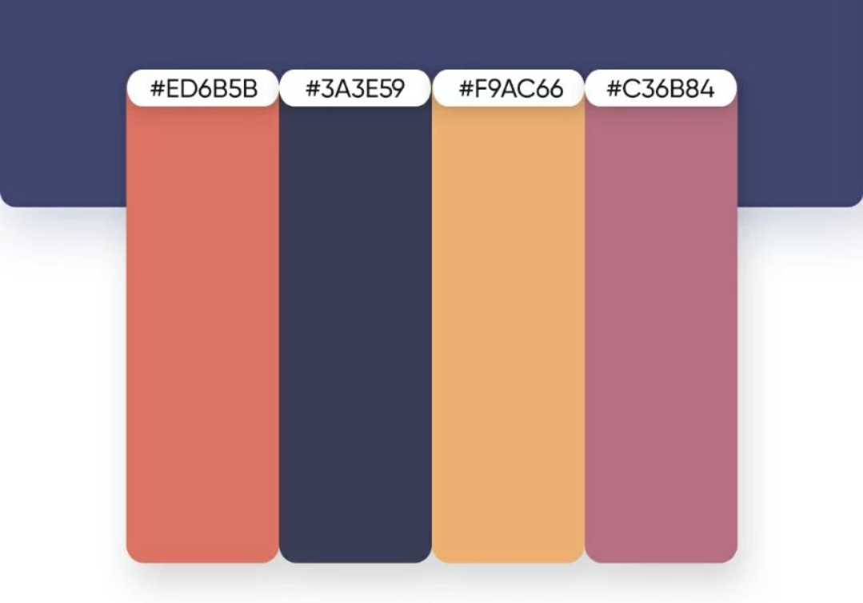
Kolorystyka
Jednym z najważniejszych aspektów aplikacji jest wygląd, dlatego wybierając paletę barw, postawiłem na pastelowe, ładne dla oka jednocześnie przykuwające uwagę kolory.

Slide 6
Deadline’y
Daty i oczekiwania:
17.03) Wstępny plan działania, zapoznanie się z językiem, stworzenie prostego kalkulatora
24.03) Opracowanie wizualne aplikacji
31.03) Dodanie paska z wyborami opcji
07.03) Dodanie pól tekstowych dla waluty, wartości, przelicznika itp.
14.04) Dodanie działającej mechaniki obliczania waluty na inną walutę (z pliku z walutami)
21.04) Dodanie opcji przeliczania waluty użytkownika
05.05) Dodanie zakładki wszystkich dostępnych walut, krypto, aktyw oraz selekcji ulubionych
oraz występowanie jej w danym kraju
19.05) Dodanie obliczania waluty w czasie rzeczywistym
26.05) Dodanie pełnej obsługi kryptowalut i aktyw w czasie rzeczywistym
02.06) Dodanie historii wartości waluty, dodanie drugiego języka
02.06~~16.06) W pełni działająca aplikacja

Slide 7
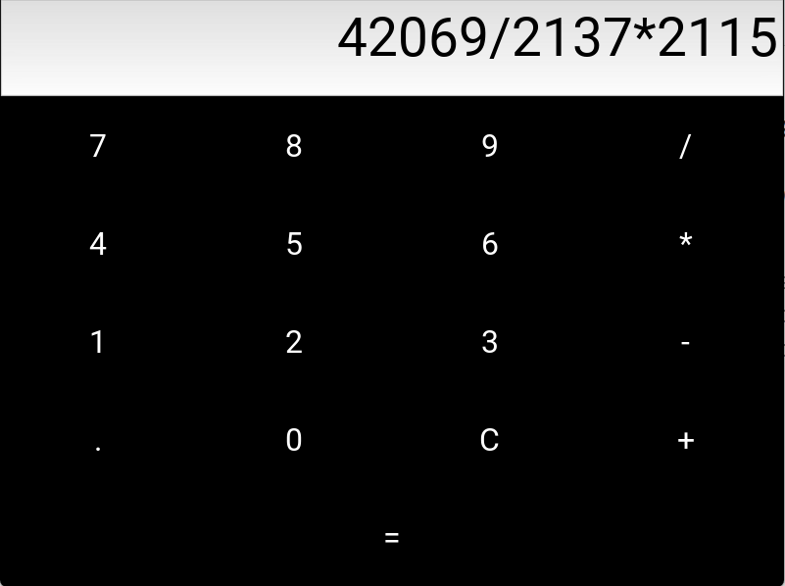
Kalkulator prosty
Tak jak w deadline’ach,
mam już stworzony działający projekt kalkulatora, który powstał po to, żebym mógł lepiej zapoznać się z kivy.
Liczby są przypadkowe

Slide 8
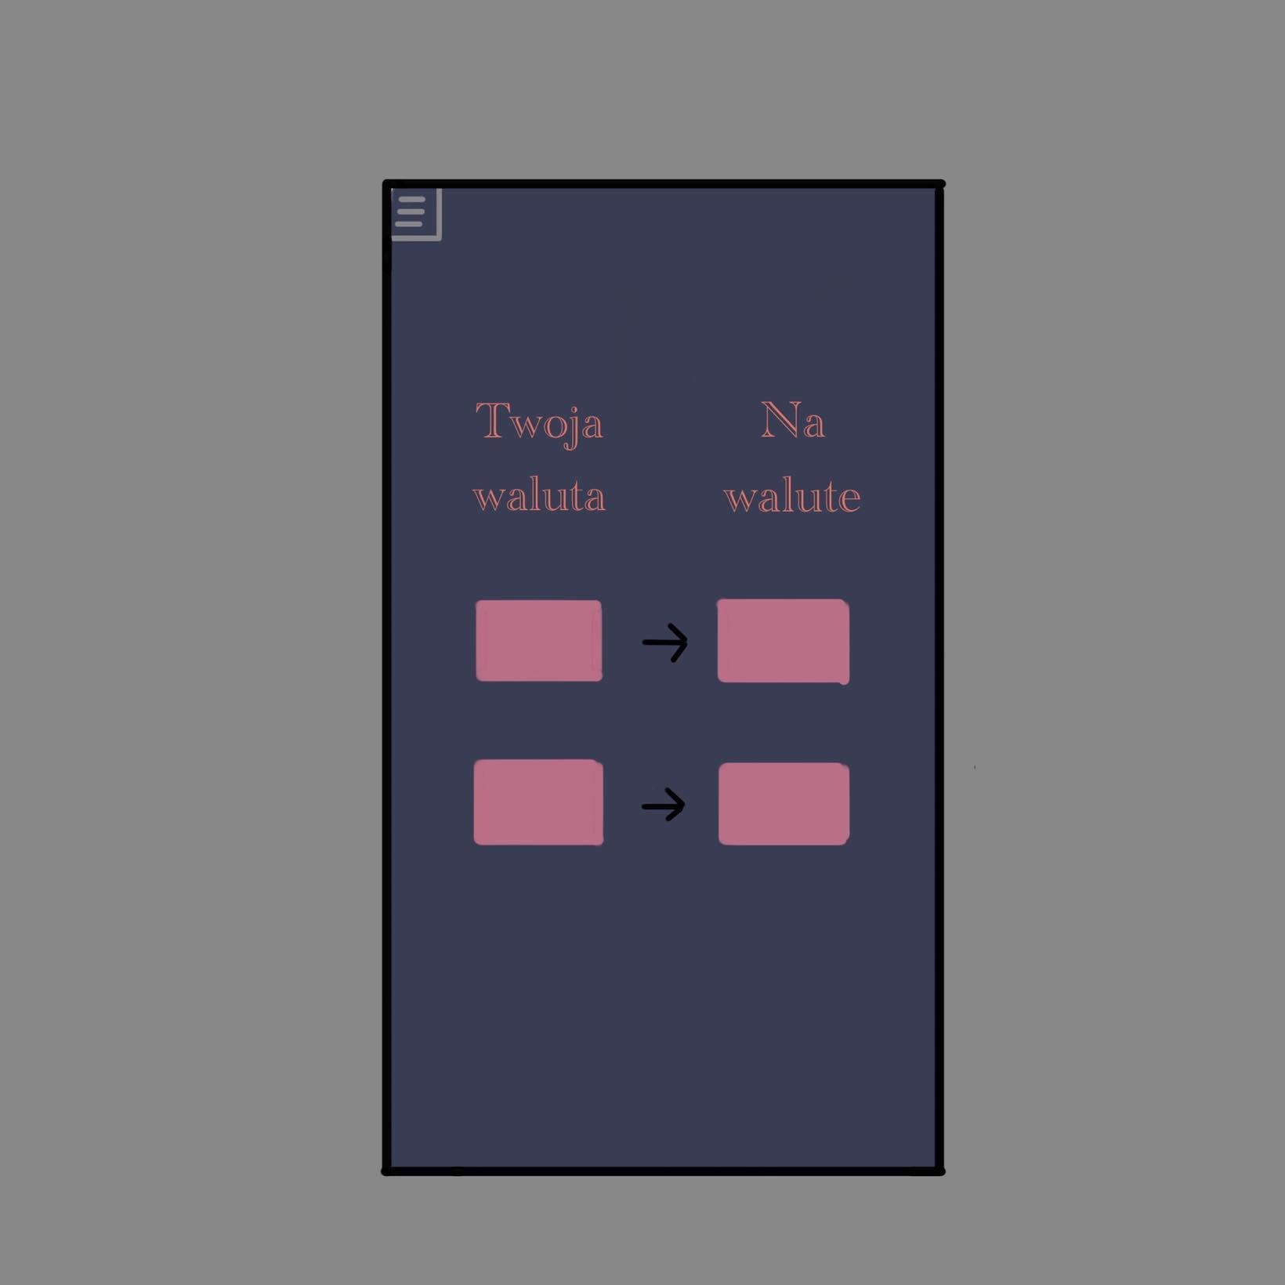
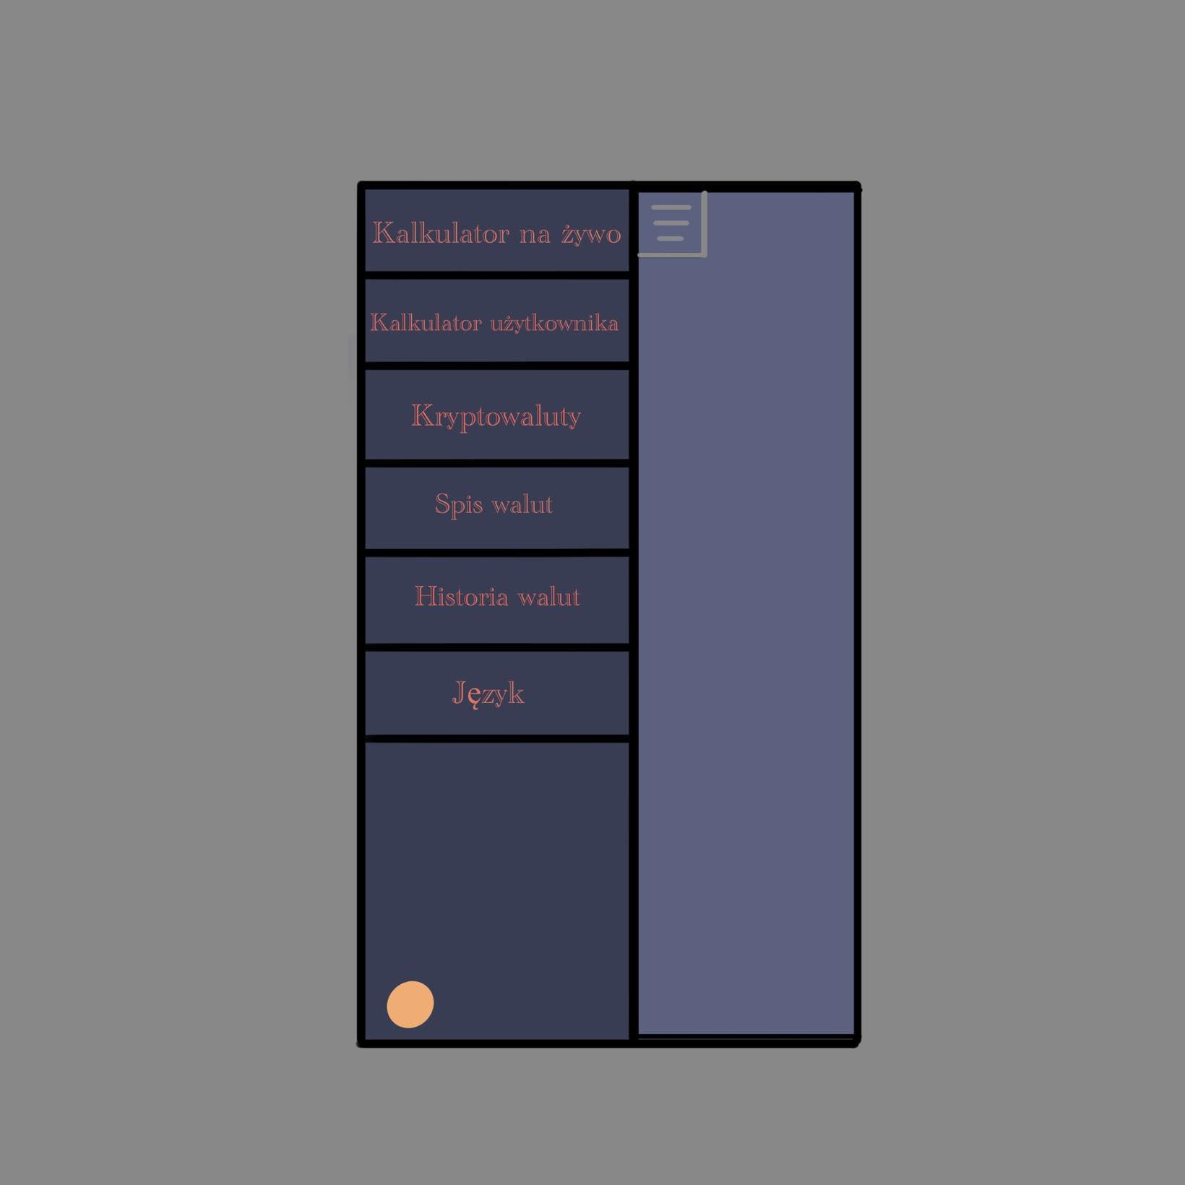

Slide 9
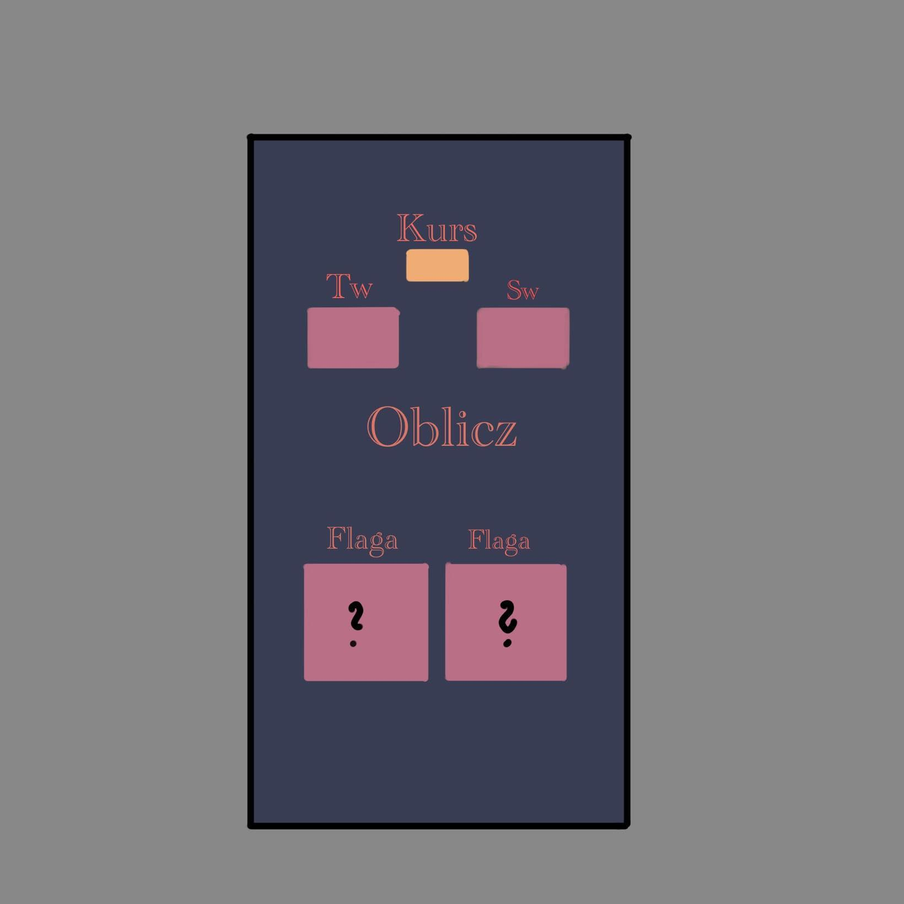
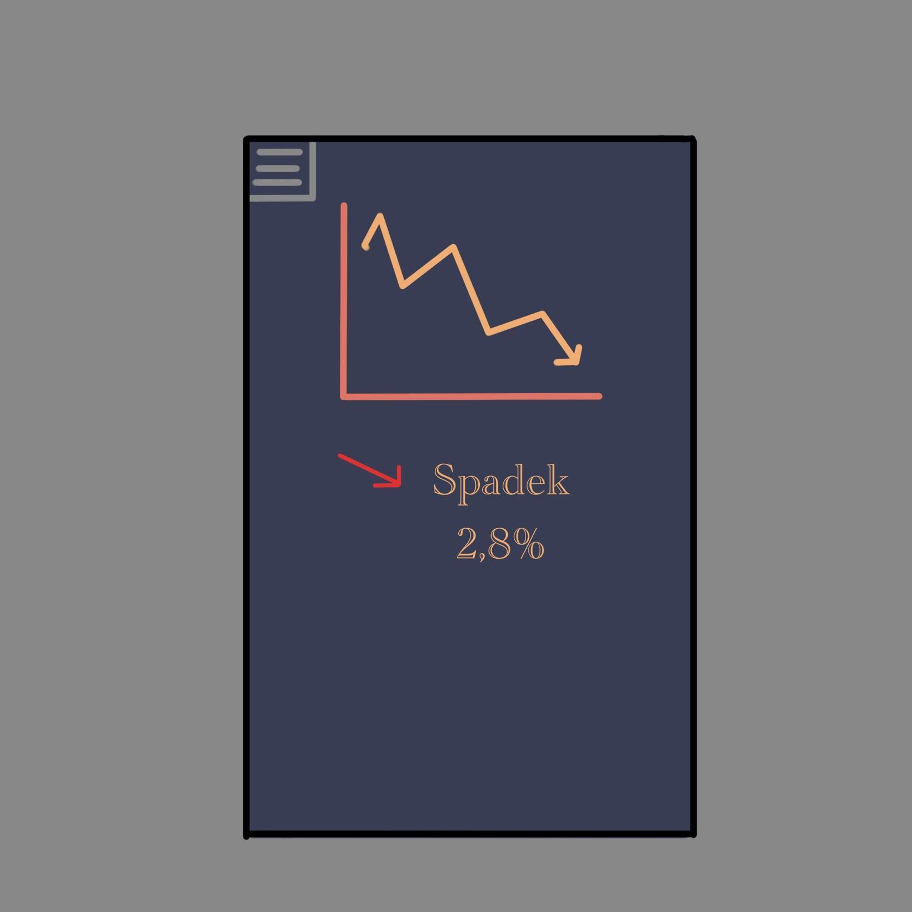

Slide 10
Dziękuję za uwagę
Karol Makarowski
Informatyka Stosowana i Systemy Pomiarowe

